Slide 1


PRESENTAZIONE PROGETTO FOOD DELIVERY
PROGETTO PER L'ESAME DI INGEGNERIA DEL SOFTWARE ANNO ACCADEMICO 2023-2024

Slide 2

Software utilizzati:
MIT App Inventor
Corso Ingegneria Del Software Docenti:
Paola Barra
Mariacarla Staffa
Membri progetto:
Salvatore De Rosa, Matricola: 0124001981
Mario de Leo, Matricola: 0124001945
Pasquale Ferrandino, Matricola: 0124001857

Slide 3
DESCRIZIONE PROGETTO

Slide 4
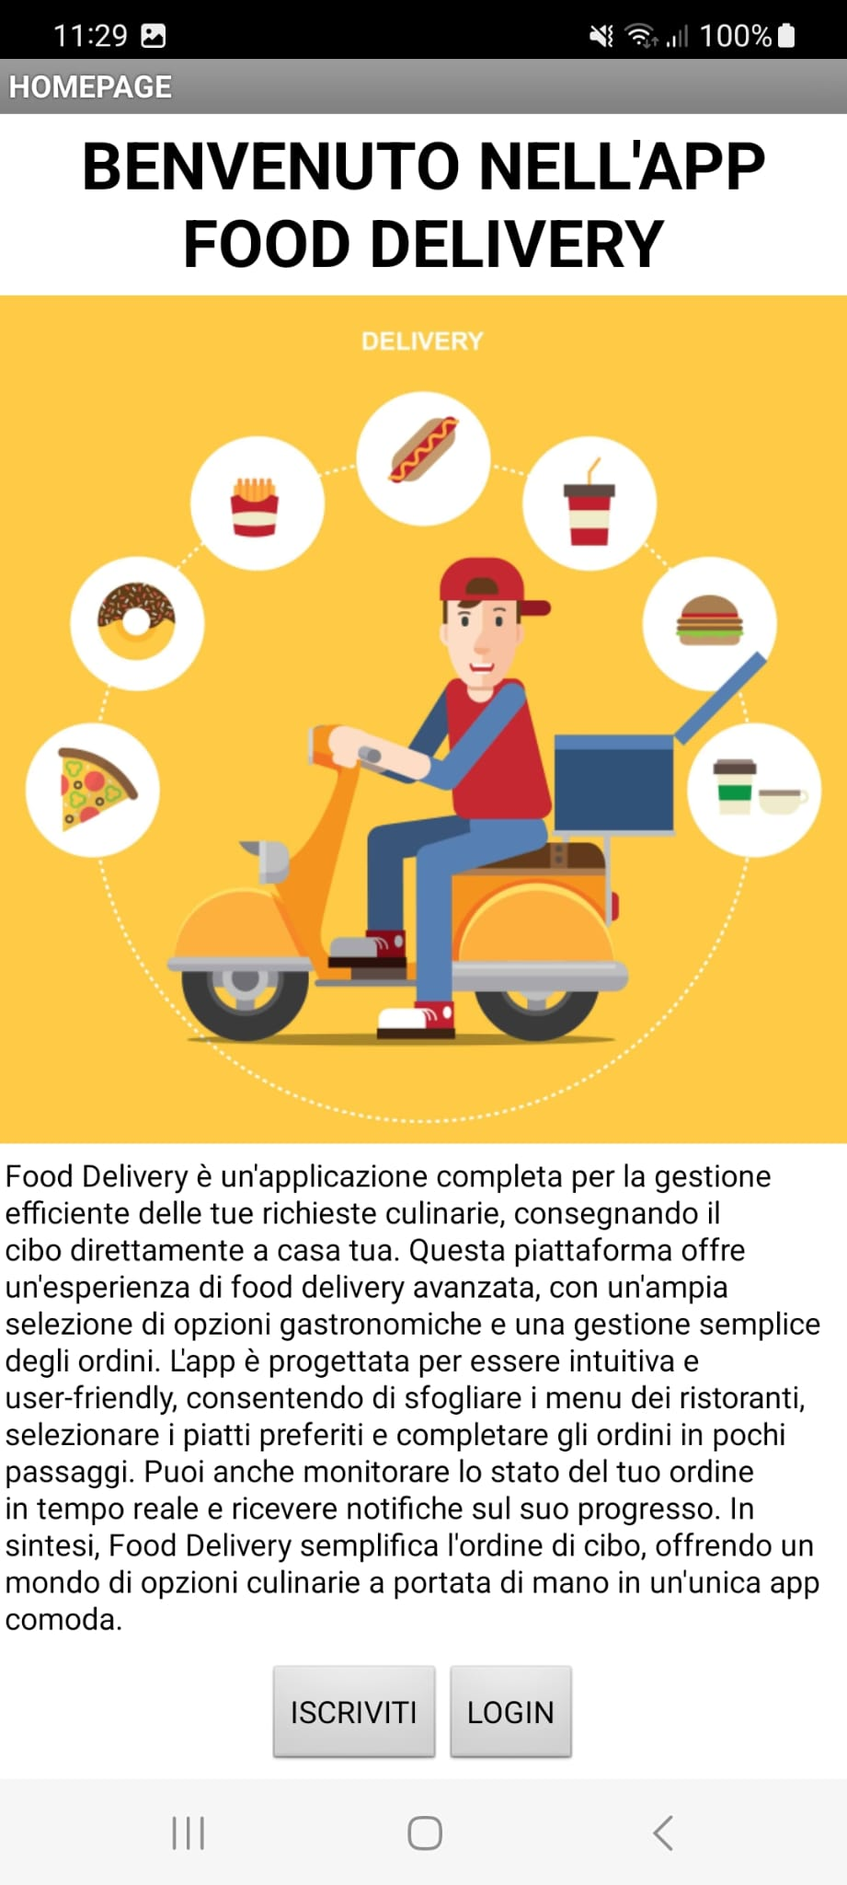
HOMEPAGE
Questa sezione è la homepage della nostra app dove troviamo una piccola descrizione di quest’ultima e 2 bottoni:
iscriviti – Funzione che serve ai vari utenti (locali ,rider , clienti) di registrarsi nella nostra applicazione e di utilizzare le varie operazioni apposite.
Login – Funzione che serve per accedere alla nostra applicazione dopo aver svolto l’operazione di iscrizione e inserendo i dati corretti negli appositi form.
I vari utenti iscritti (locali ,rider , clienti), successivamente, potranno svolgere le loro operazioni specifiche.

Slide 5
DESCRIZIONE DELLA SEZIONE ISCRIVITI

Slide 6
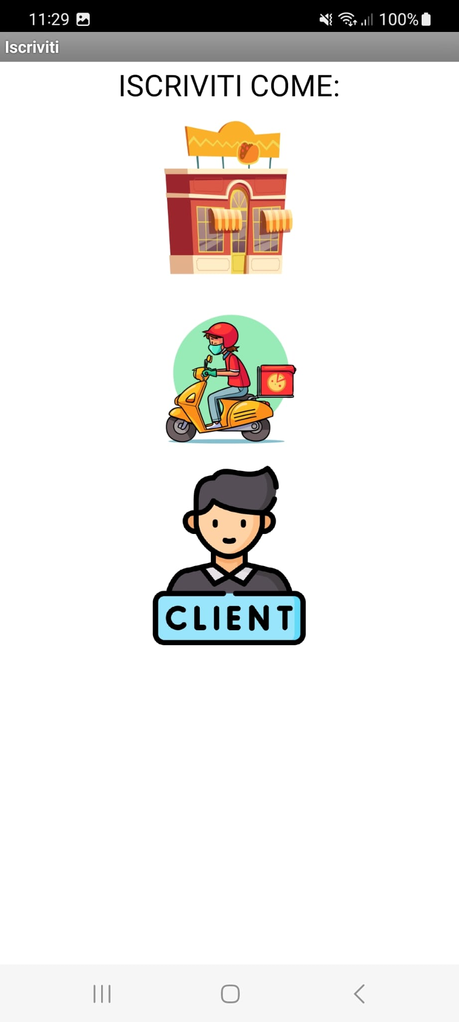
ISCRIVITI
Cliccando sul bottone Iscriviti della homepage si accede nella sezione iscriviti dove ci sono 3 bottoni:
LOCALI: identificato con l’icona di un locale, questo bottone serve per iscriversi come un locale.
RIDER: identificato con l’icona di un ragazzo in scooter, questo bottone serve per iscriversi come un rider.
CLIENTE: identificato con l’icona della persona con sotto scritto "client", questo bottone serve per iscriversi come un cliente.

Slide 7
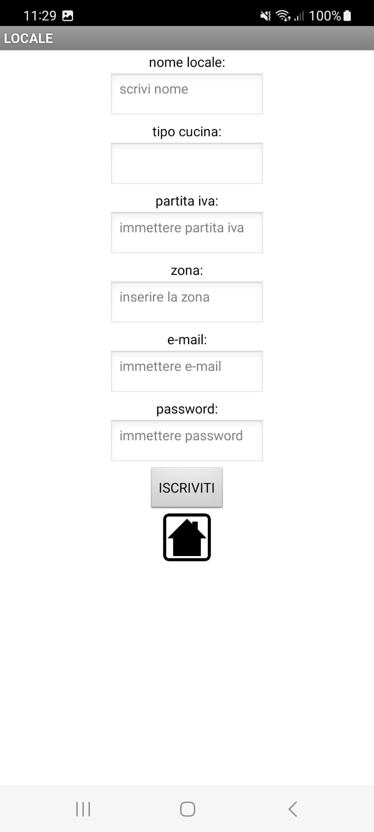
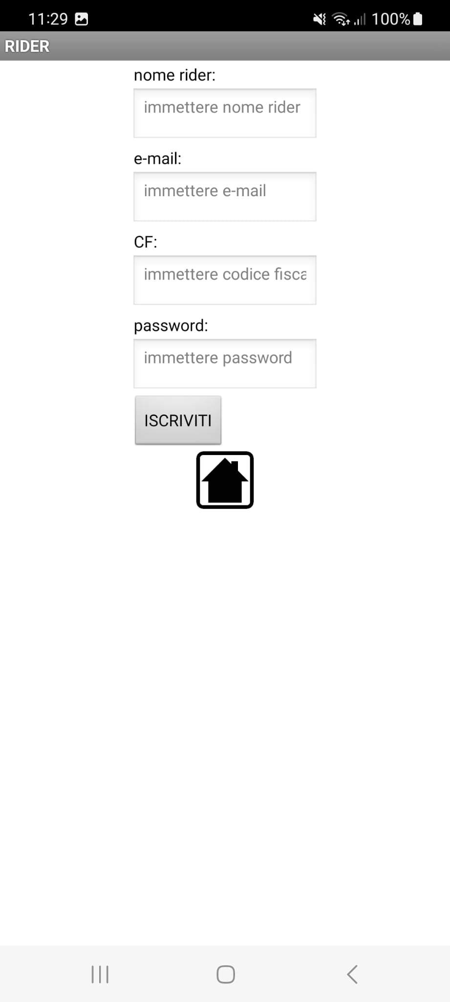
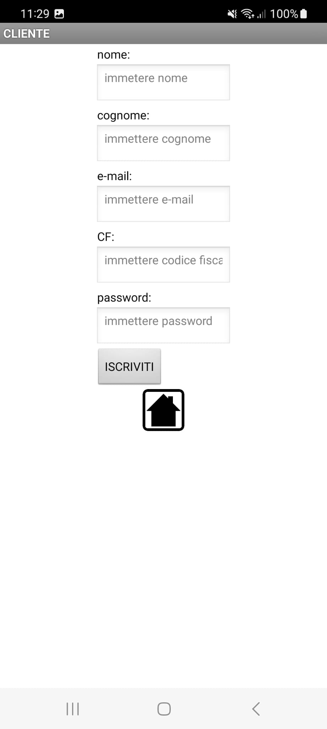
In queste 3 sezioni abbiamo dei form da compilare per il, da destra verso sinistra, cliente, rider e locale, dove ognuno avrà delle sezioni specifiche da compilare, per potersi iscrivere.
N.B. i dati verranno salvati su un database, predisposto da MIT App Inventor

Slide 8
DESCRIZIONE DELLA SEZIONE LOGIN

Slide 9
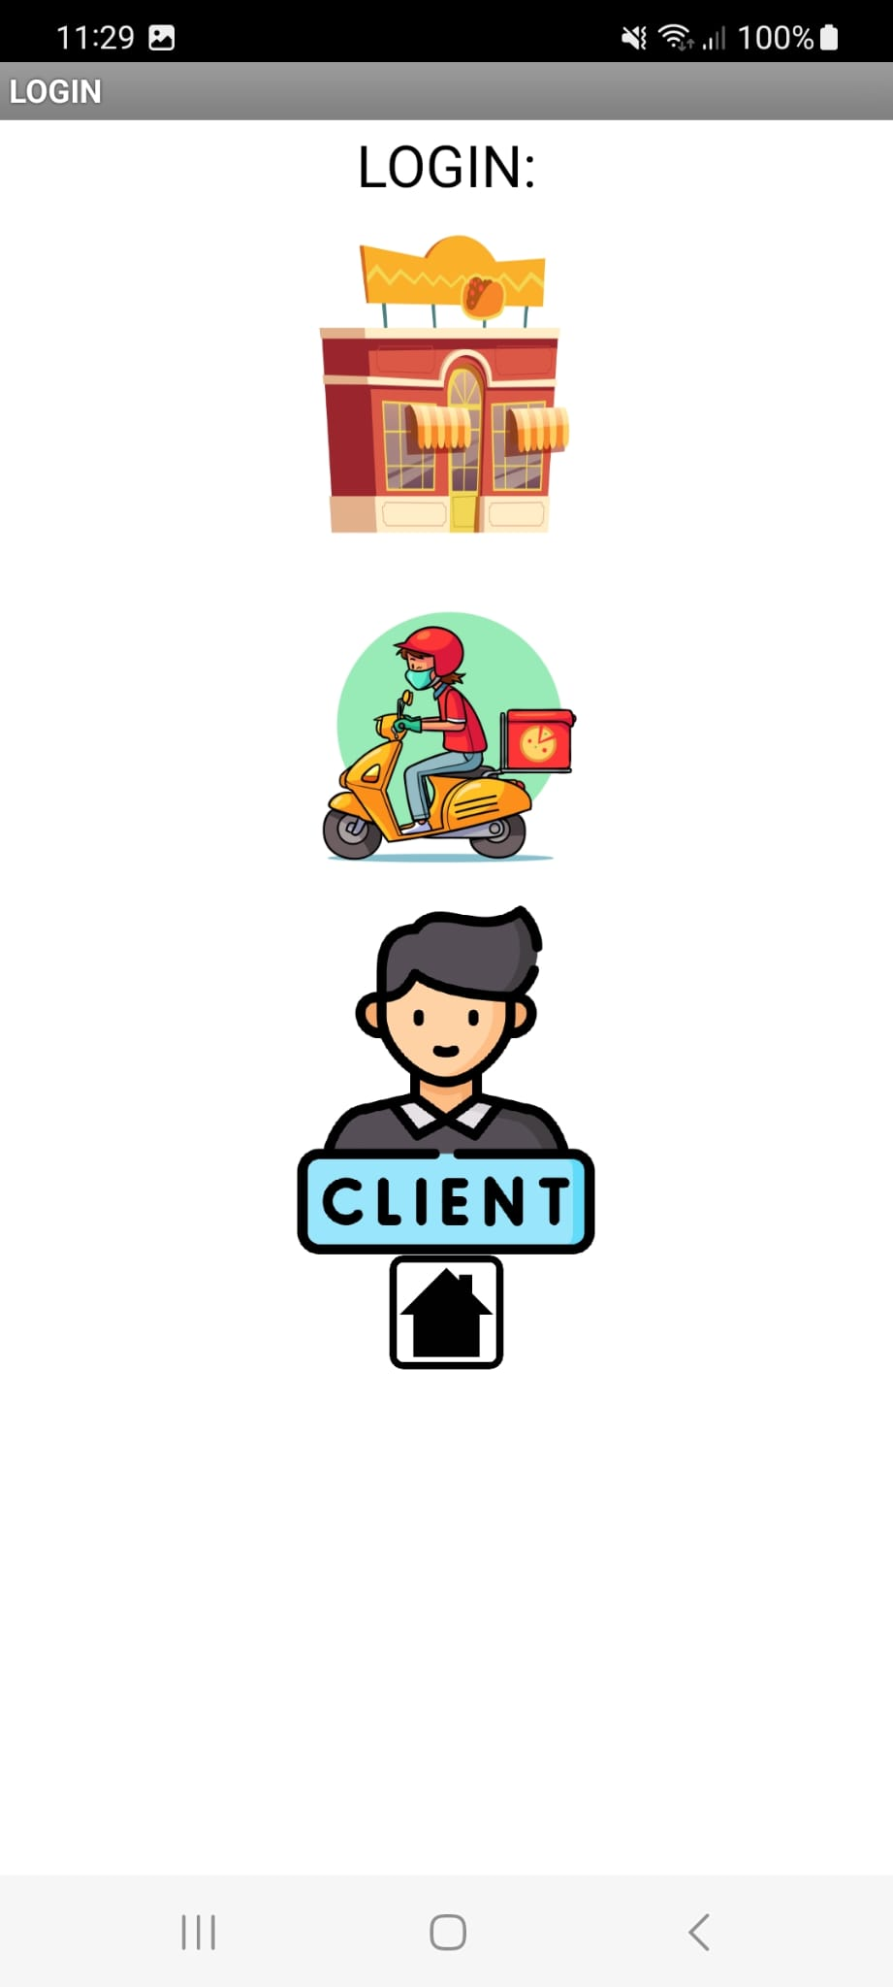
LOGIN
Cliccando sul bottone login della homepage si accede in questa sezione dove troviamo 3 bottoni per poter svolgere la fase di login nell'app.
N.B. vi è anche un bottone con un’icona di una casa per ritornare alla homepage

Slide 10
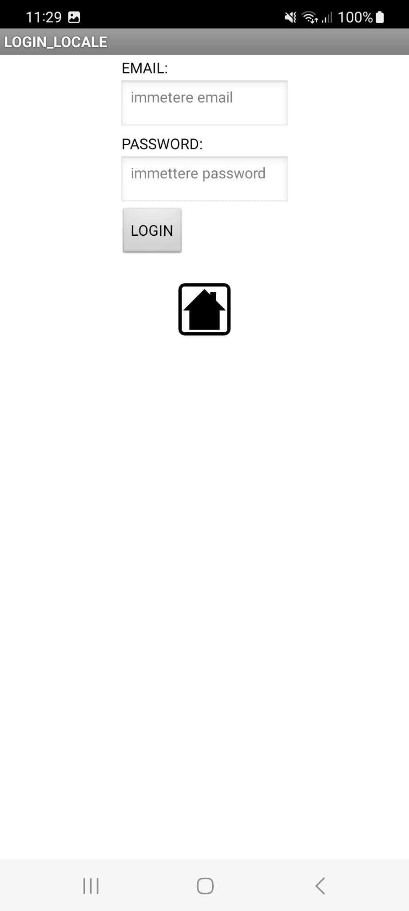

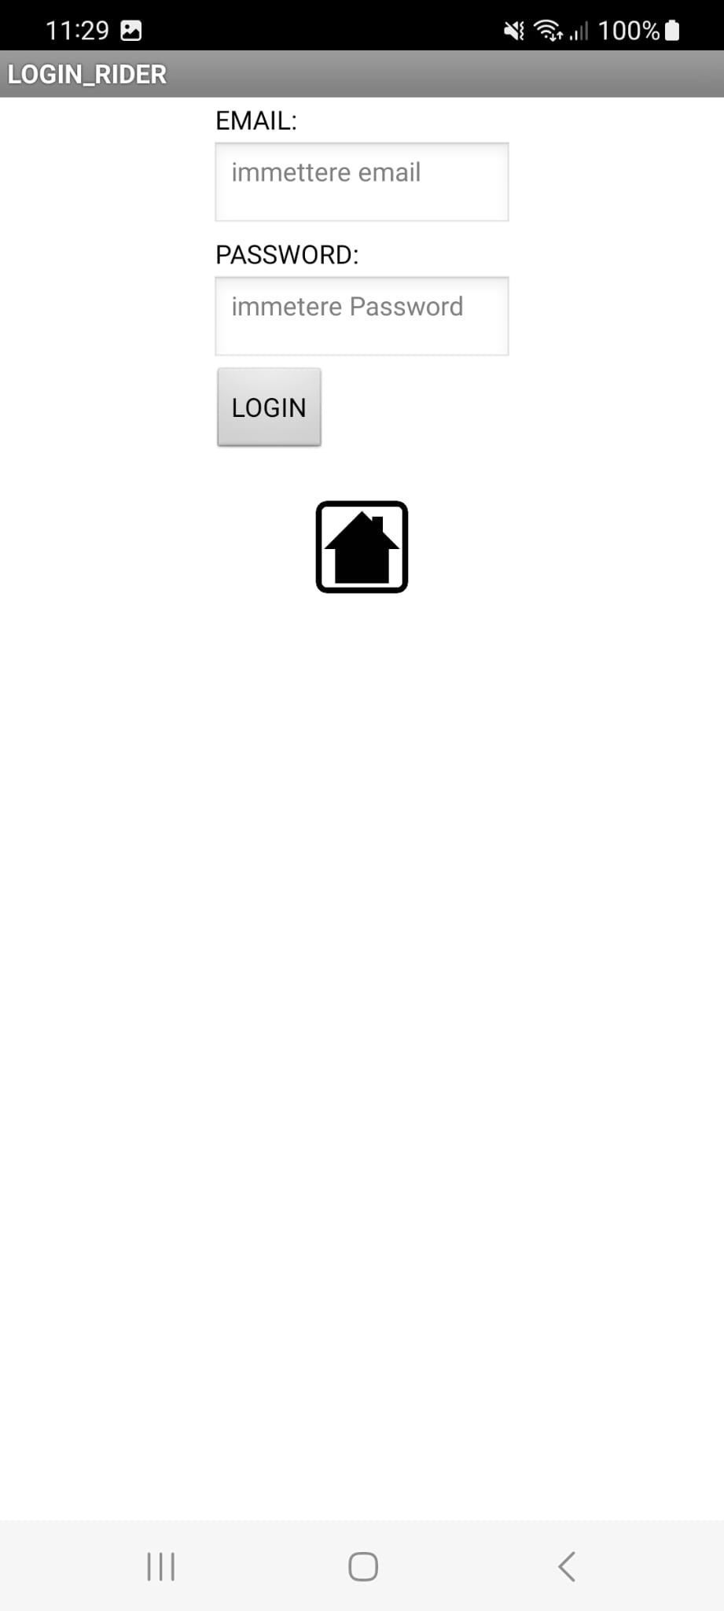
In queste 3 sezioni si deve compilare il form compilando con i corretti dati altrimenti stamperà un messaggio di errore per poter accedere alla pagina dedicata al cliente locale e rider.
N.B. è presente anche un bottone per ritornare nella homepage.

Slide 11
DESCRIZIONE DELLE SEZIONI DEI CLIENTI

Slide 12
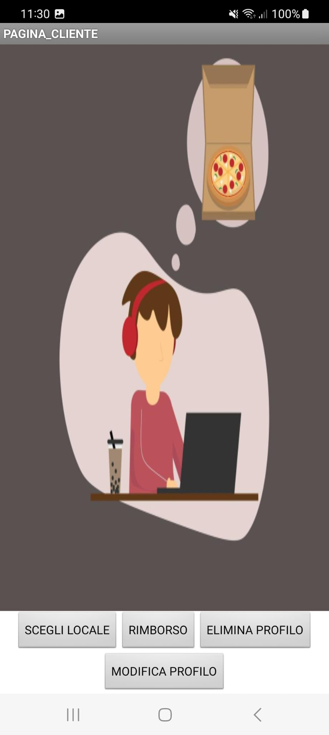
HOMEPAGE CLIENTE
Questa è la homepage del cliente dove abbiamo 4 bottoni:
SCEGLI LOCALE: dove cliccando l’apposito bottone il cliente visualizzerà i locali in zona aperti.
RIMBORSO: dove cliccando l’apposito bottone il cliente potrà avere il rimborso se l’ordine, per qualsiasi motivo, non è andato a buon fine.
ELIMINA PROFILO: dove cliccando l’apposito bottone il cliente potrà eliminare il suo profilo.
MODIFICA PROFILO: dove cliccando l’apposito bottone il cliente potrà modificare il suo profilo.

Slide 13
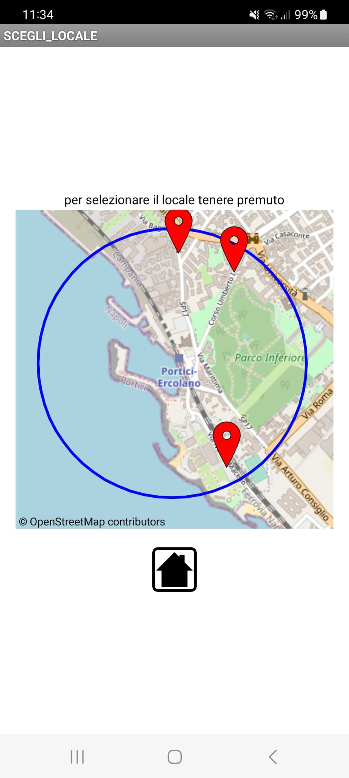
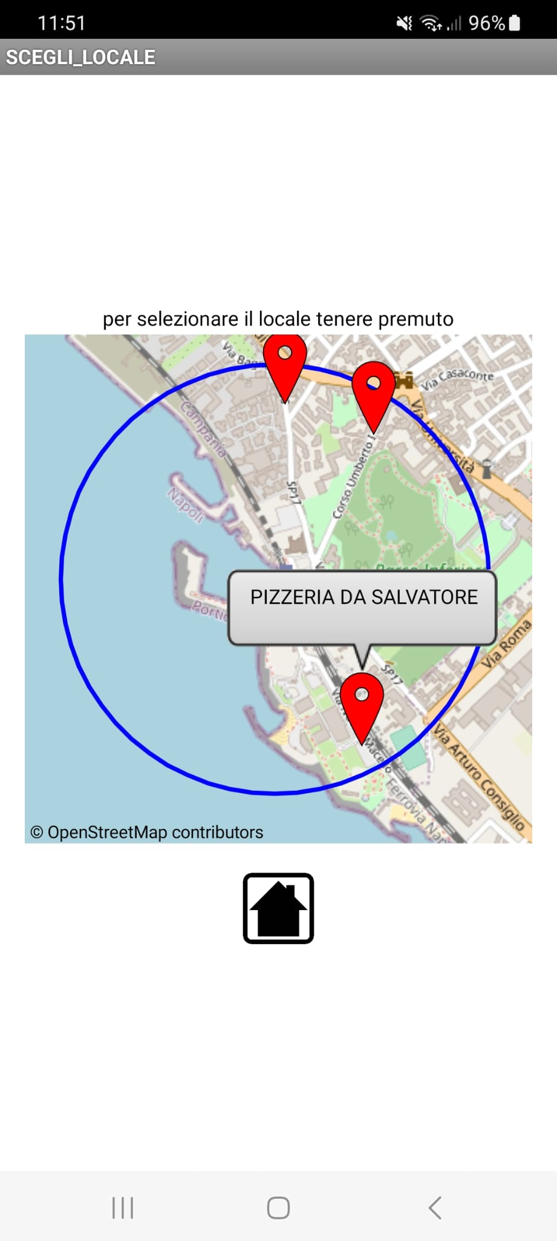
SCEGLI LOCALE
Dopo aver cliccato il bottone SCEGLI LOCALE si accede in questa sezione, dove attraverso una geolocalizzazione che identifica la posizione del cliente, potrà vedere i locali aperti nella sua zona.
N.B. Il cerchio blu indica il raggio di azione, mentre il segnale rosso indica un locale trovato e cliccandoci sopra si leggerà il nome del locale.

Slide 14
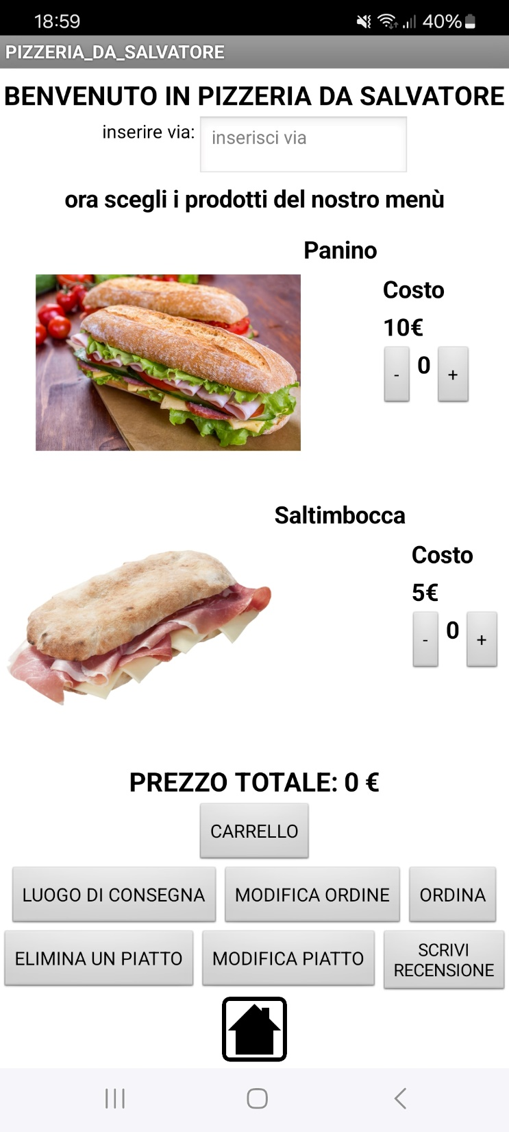
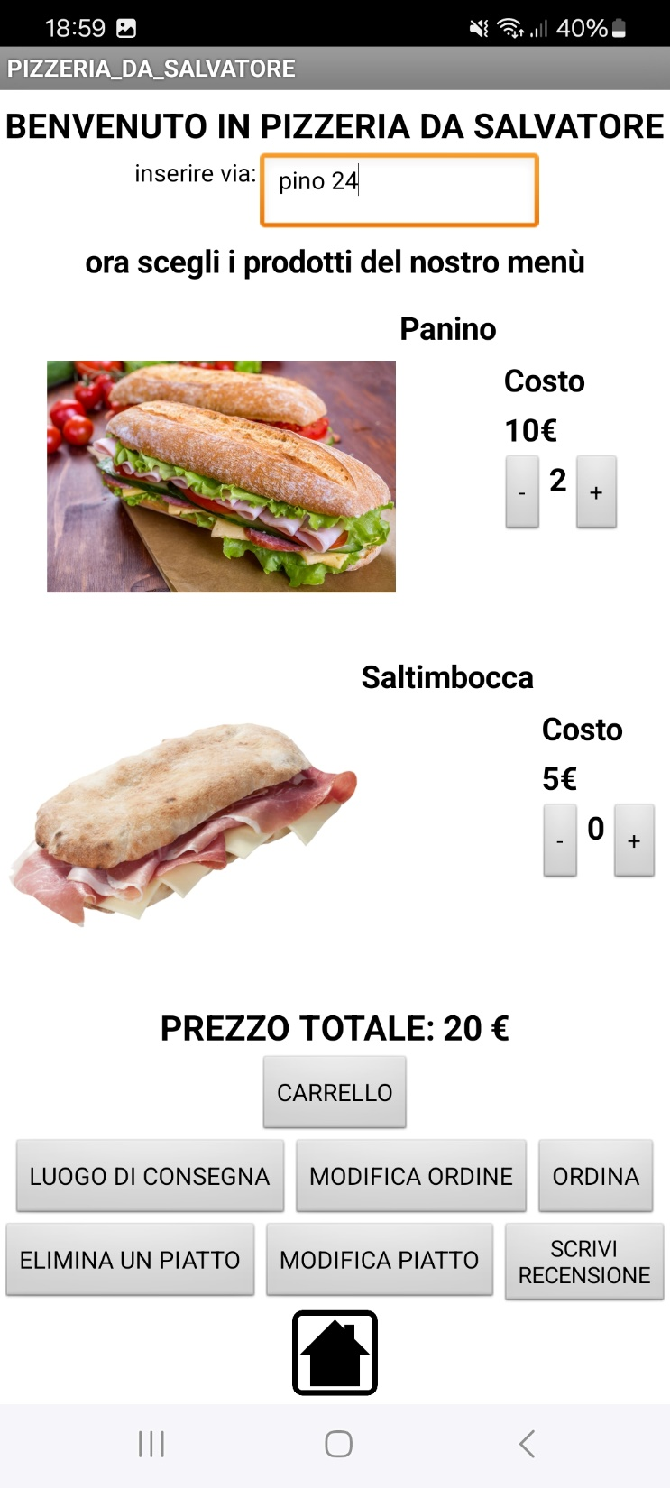
Tenendo premuto il segnale rosso si accede al menù del locale dove inseriamo il luogo di consegna, la possibilità di aggiungere o ridurre i piatti con i bottoni + e – , e effettuare il pagamento con il bottone di colore rosso del pagamento
Poi abbiamo i bottoni:
ORDINA per effettuare l’ordine.
MODIFICA ORDINE per modificare l'ordine appena effettuato.
LUOGO DI CONSEGNA.
MODIFICA PIATTO.
ELIMINA UN PIATTO.
SCRIVI RECENSIONE.
CARRELLO.

Slide 15
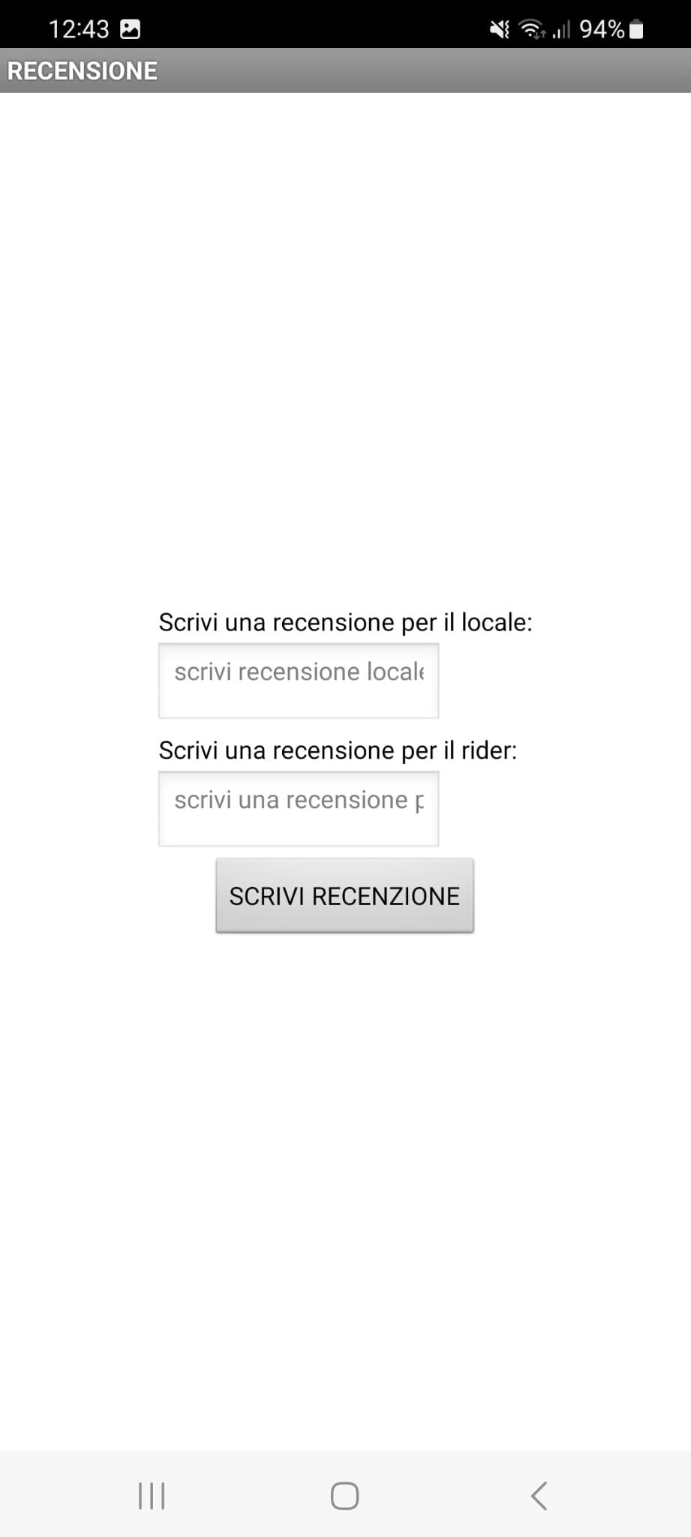
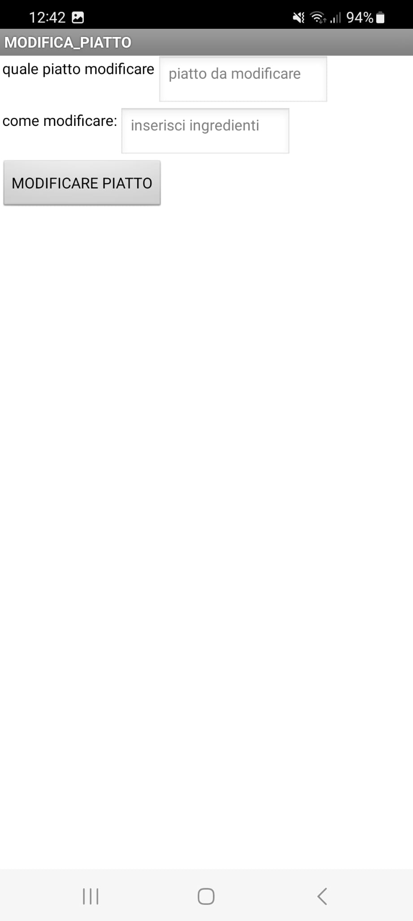
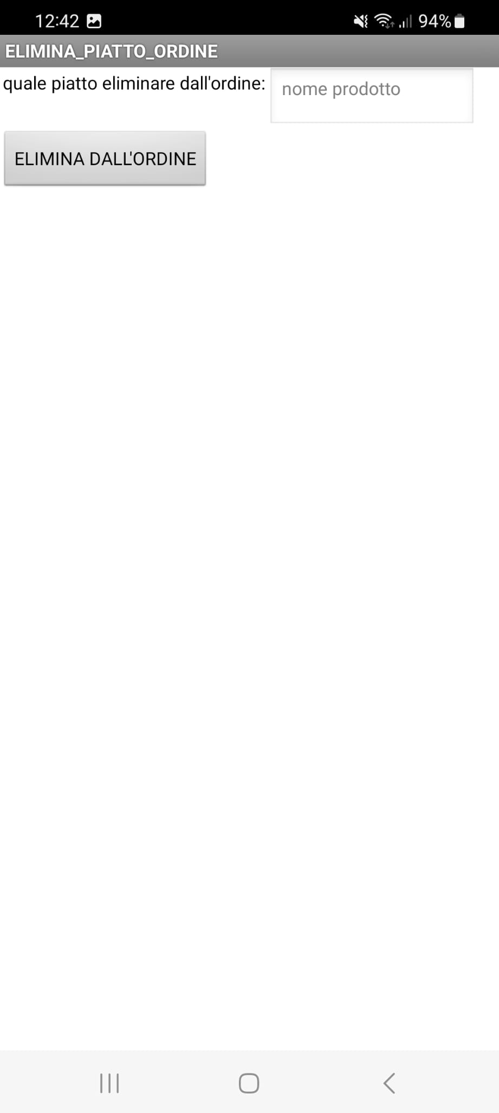
Queste 3 sezioni si accedono cliccando attraverso i bottoni SCRIVI RECENSIONE MODIFICA PIATTO ed ELIMINA UN PIATTO.
Tutte le 3 sezioni sono dei form uno per scrivere una recensione sia per il locale che per il rider uno per modificare un piatto con altri ingredienti e uno per eliminare un prodotto dall'ordine

Slide 16
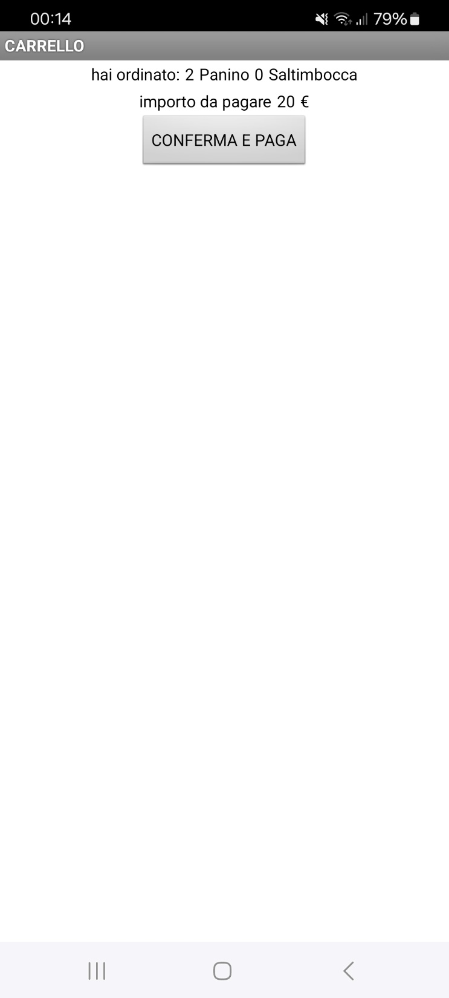
Questa sezione si accede attraverso il bottone CARRELLO qui si può vedere l’ordine effettuato dal cliente, qui il cliente procedere al pagamento cliccando il bottone CONFERMA E PAGA

Slide 17
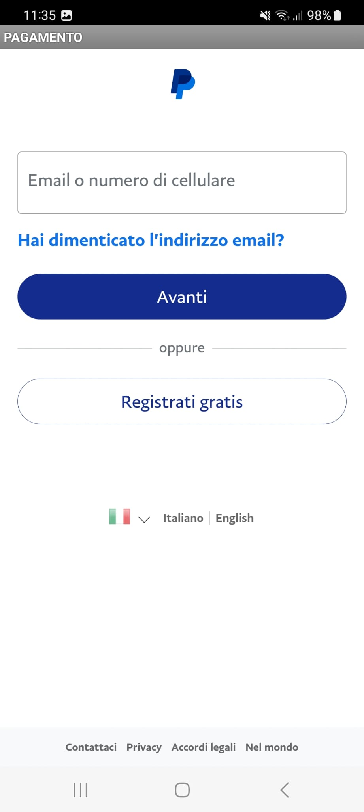
Questa sezione si accede cliccando il bottone CONFERMA E PAGA qui dobbiamo accedere al sito paypal per poter pagare il nostro ordine

Slide 18
DESCRIZIONE DELLE SEZIONI DEI LOCALI

Slide 19
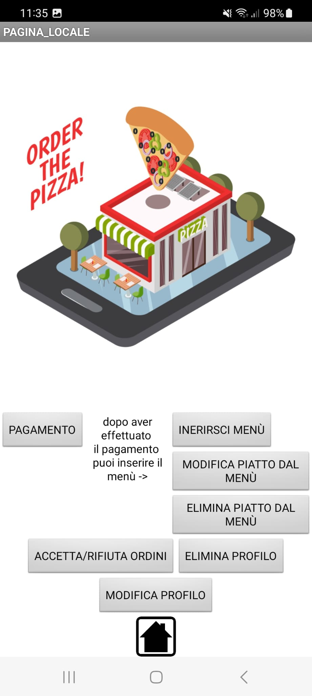
HOMEPAGE LOCALE
Questa è la pagina del locale dove prima di caricare il menù bisogna pagare un abbonamento cliccando l'apposito bottone.
Una volta effettuato il pagamento abbiamo la possibilità di creare il nostro menù con l’apposito bottone INSERISCI MENÙ
poi vi sono altri bottoni per il menù:
MODIFICA PIATTO DAL MENÙ
ELIMINA PIATTO DAL MENÙ
ACCETTA/RIFIUTA ORDINI
ELIMINA PROFILO
MODIFICA PROFILO

Slide 20
Questa sezione si accede cliccando il bottone pagamento qui dobbiamo accedere al sito paypal per poter pagare il nostro mese di abbonamento

Slide 21
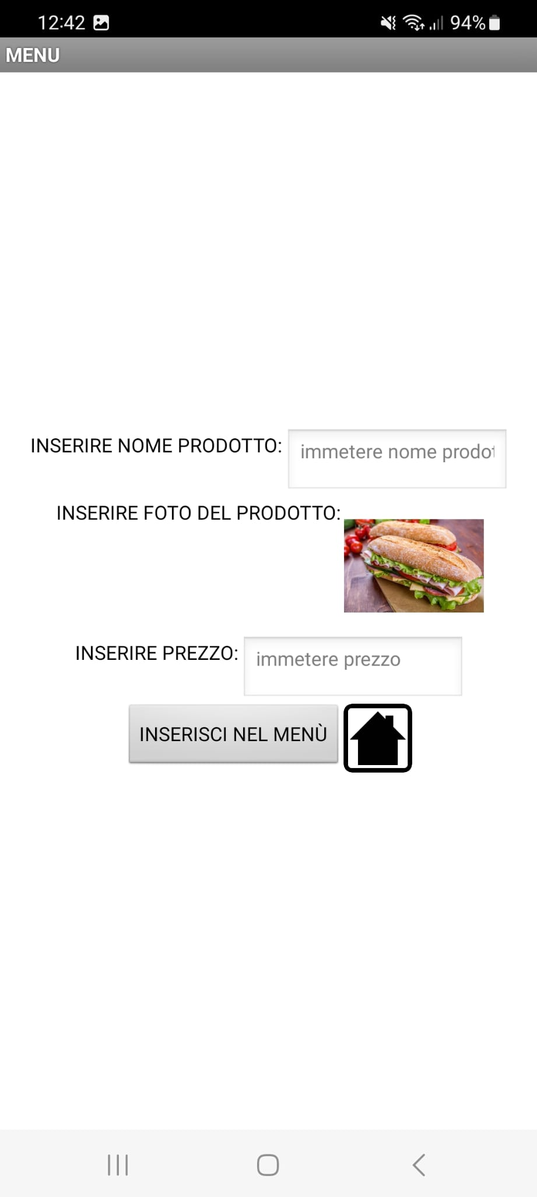
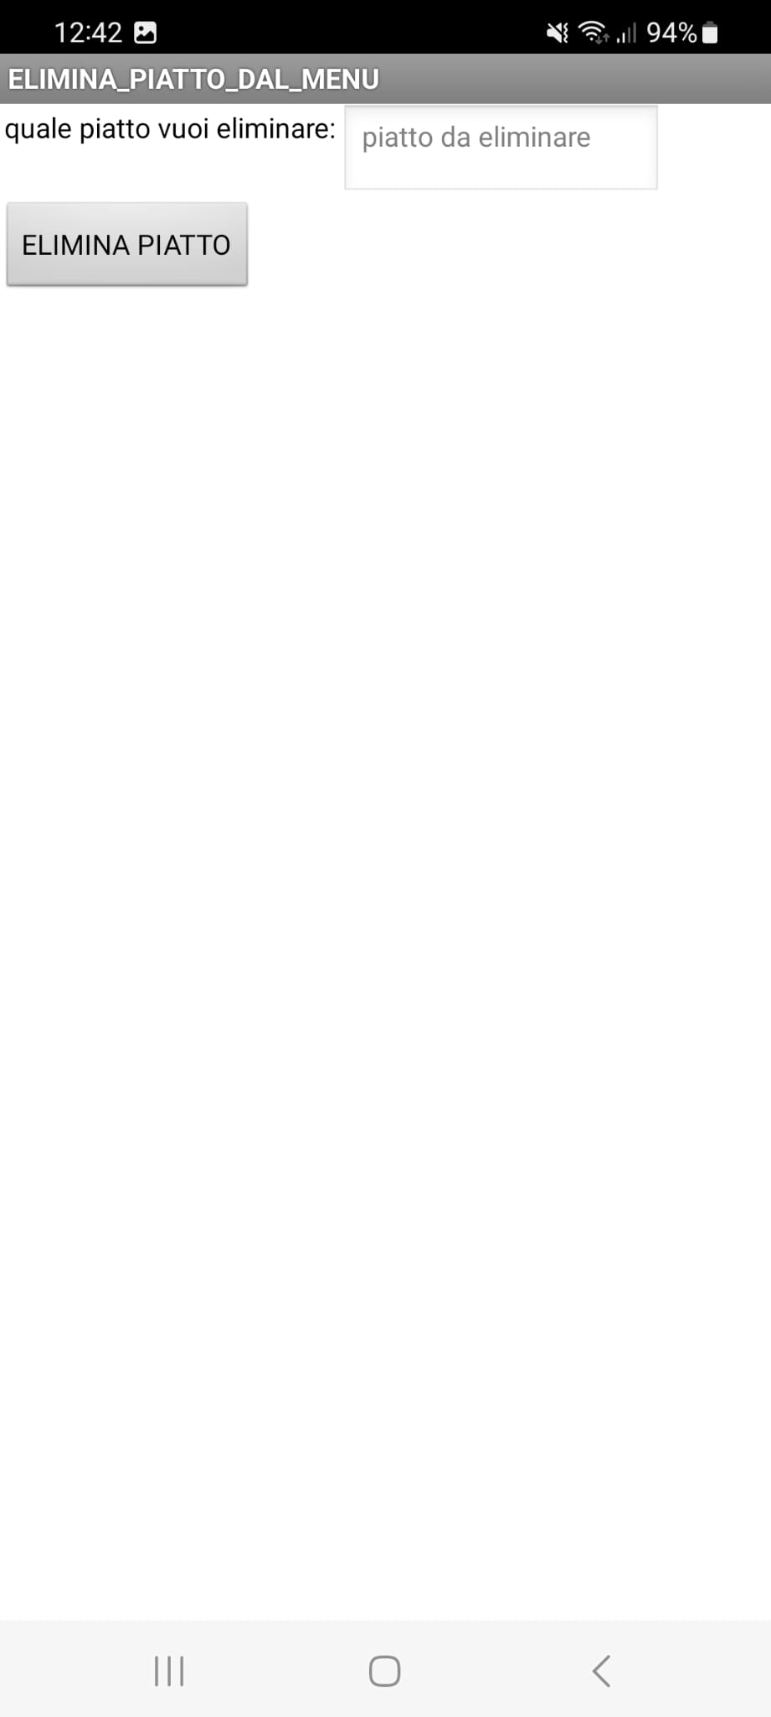
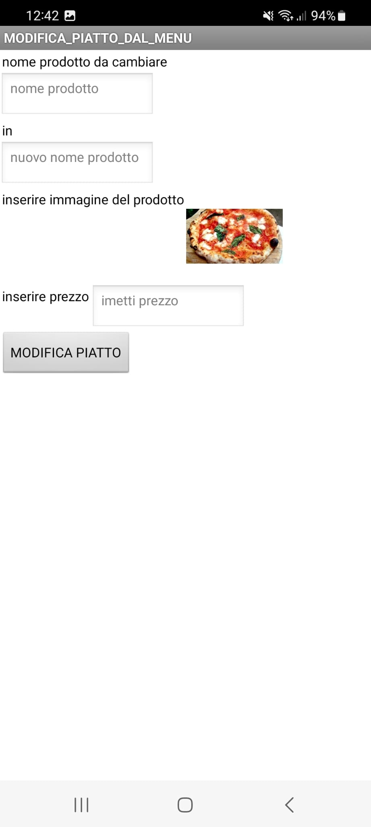
Queste 3 sezioni si accedono attraverso i bottoni: INSERISCI MENÙ ,MODIFICA PIATTO DAL MENÙ, ELIMINA PIATTO DAL MENÙ.
Attraverso la sezione inserisci nel menù il locale crea un nuovo prodotto, mentre la sezione elimina piatto dal menù serve per eliminare un piatto dal menù, mentre modifica piatto dal menù serve per modificare un prodotto del menù

Slide 22
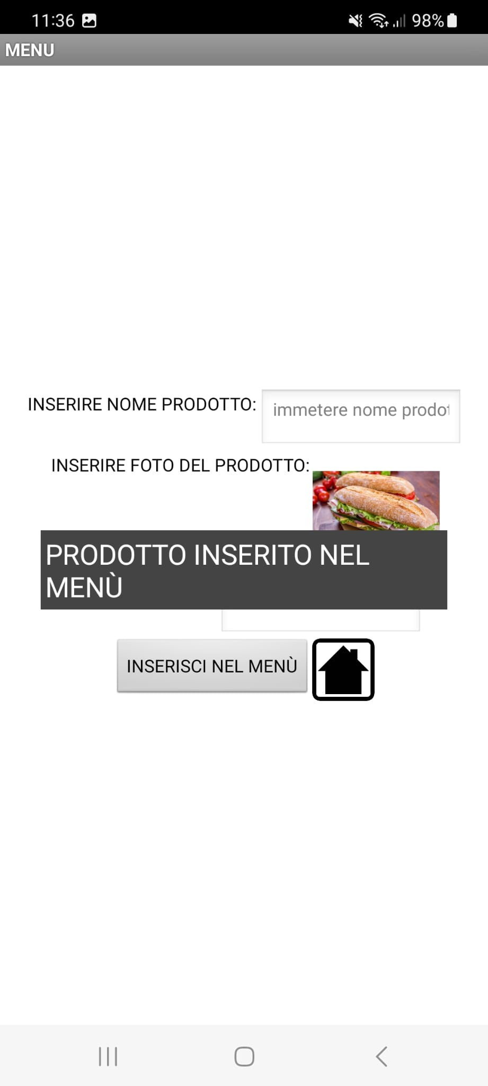
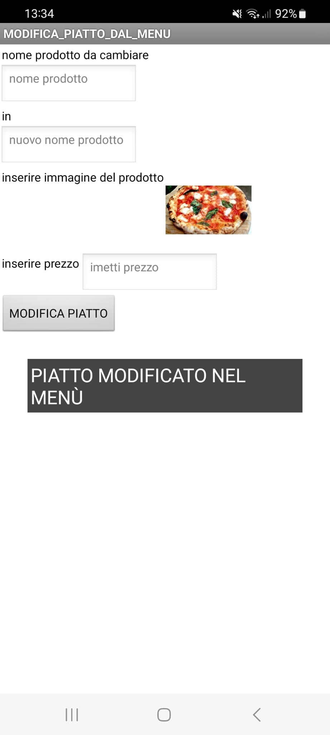
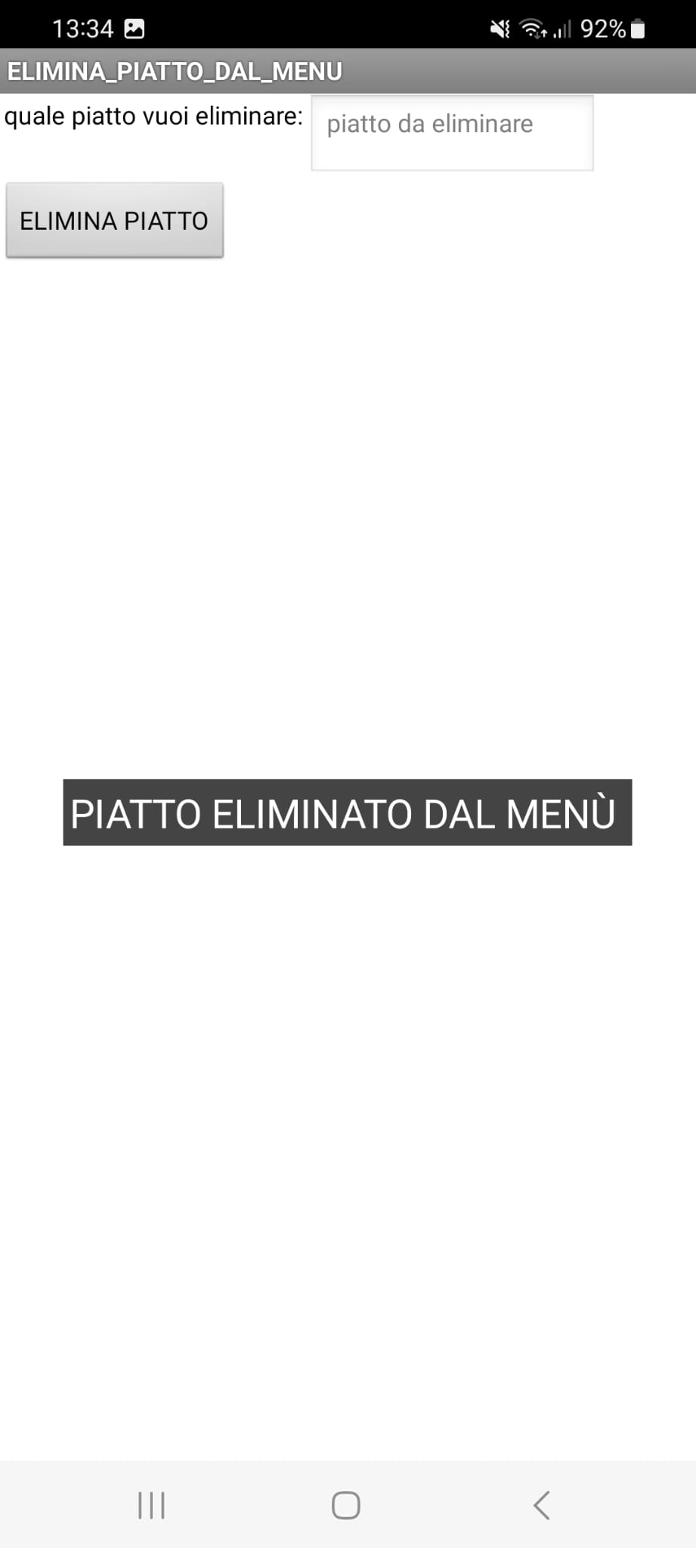
Conferma successo dell’operazione

Slide 23
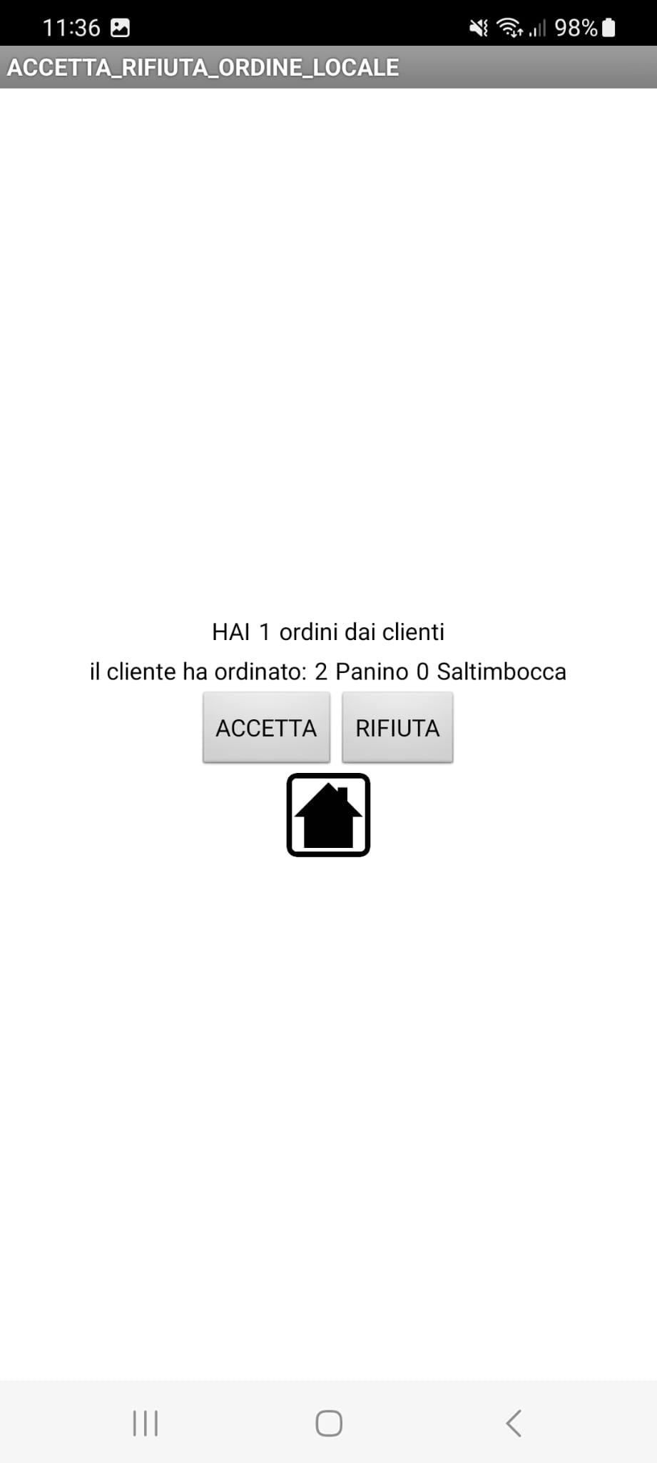
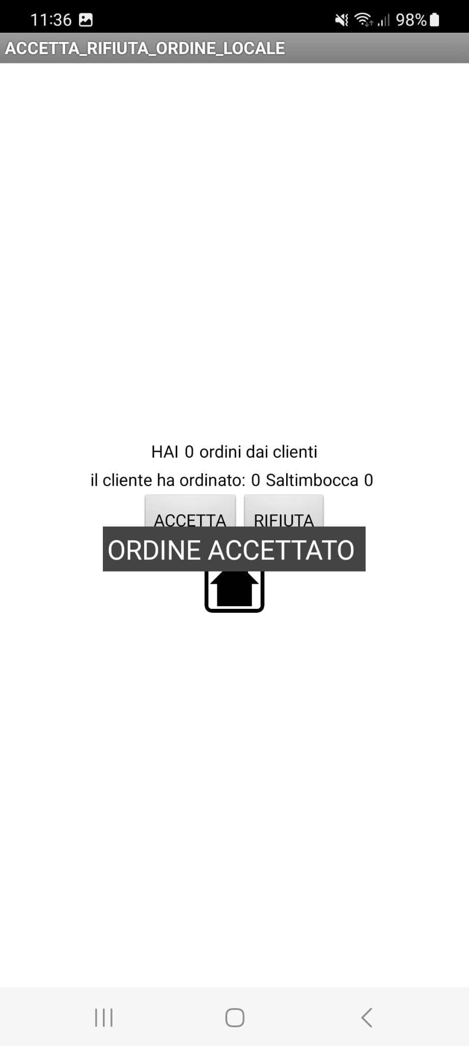
Questa sezione si accede attraverso il bottone ACCETTA/RIFIUTA ORDINE dove il locale può vedere quanti ordini ha ricevuto e quali prodotti ha ordinato i clienti.
Attraverso i 2 appositi bottoni ACCETTA o RIFIUTA il locale deciderà se prendere in carico o meno l’ordine.

Slide 24
DESCRIZIONE DELLE SEZIONI DEI RIDER

Slide 25
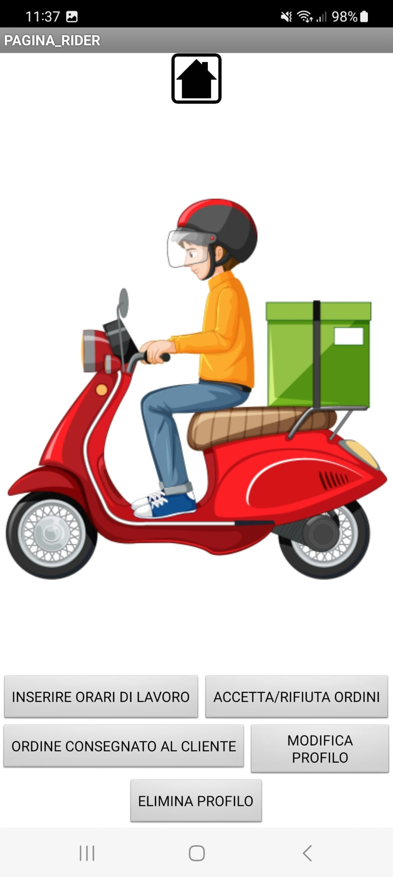
HOMEPAGE RIDER
Questa è la homepage del rider dove troviamo diversi bottoni, i quali:
INSERIRE ORARI DI LAVORO.
ACCETTA/RIFIUTA ORDINI.
ORDINE CONSEGNATO AL CLIENTE.
MODIFICA PROFILO: dove il rider può modificare i suoi dati personali.
ELIMINA PROFILO: dove il rider può eliminare il suo profilo.

Slide 26
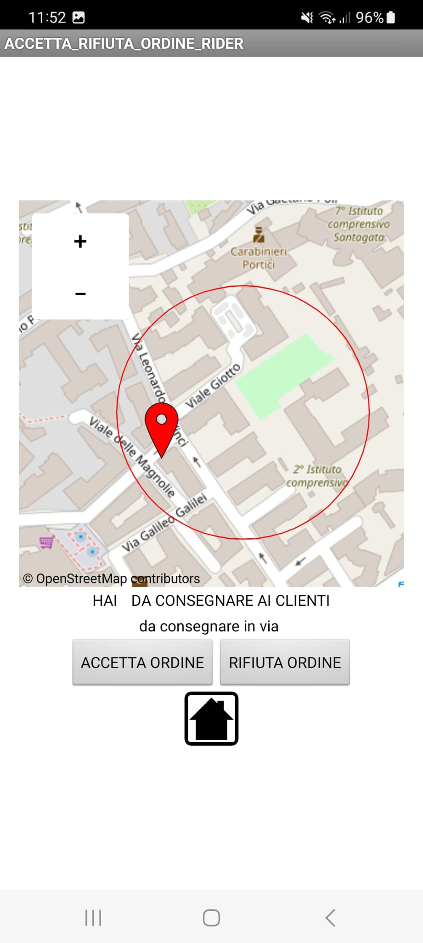

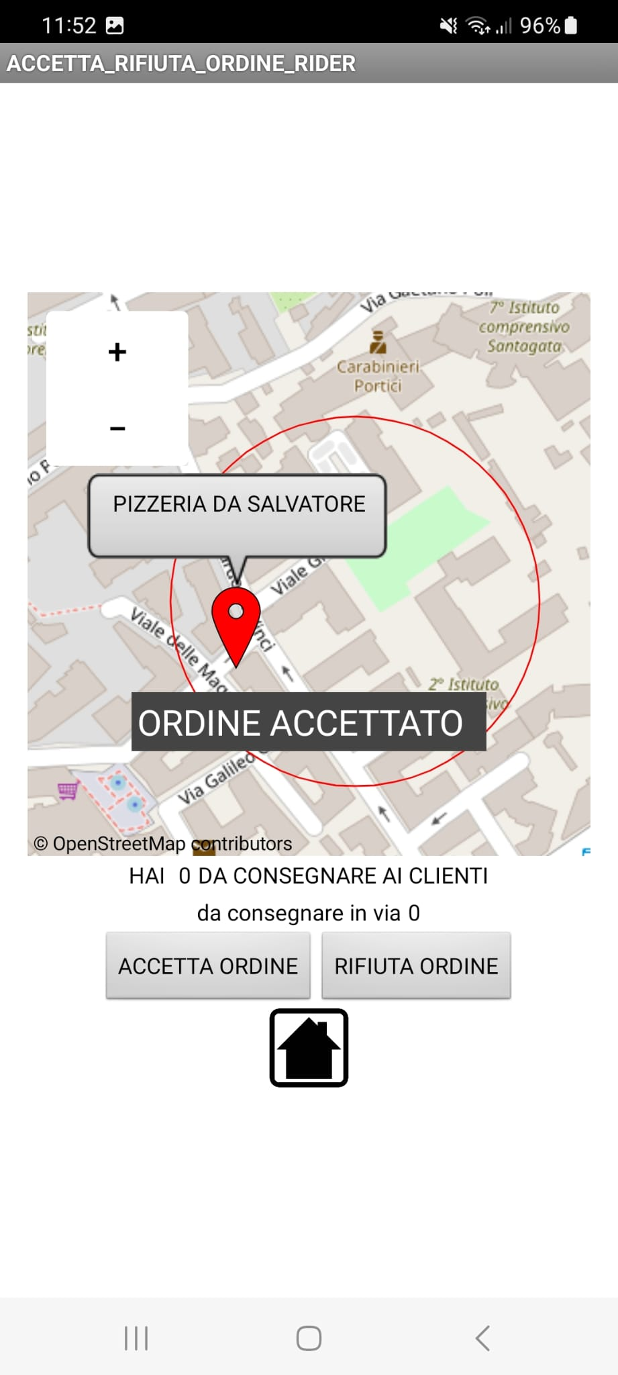
Questa sezione si accede attraverso il bottone ACCETTA/RIFIUTA ORDINE dove è possibile vedere i locali intorno al rider attraverso la geolocalizzazione poi cliccando l’icona rossa compare il nome del locale, l'ordine e la via del cliente.
Successivamente il rider potrà accettare l'ordine del locale o rifiutarlo attraverso i 2 bottoni ACCETTA ORDINE o RIFIUTA ORDINE.

Slide 27
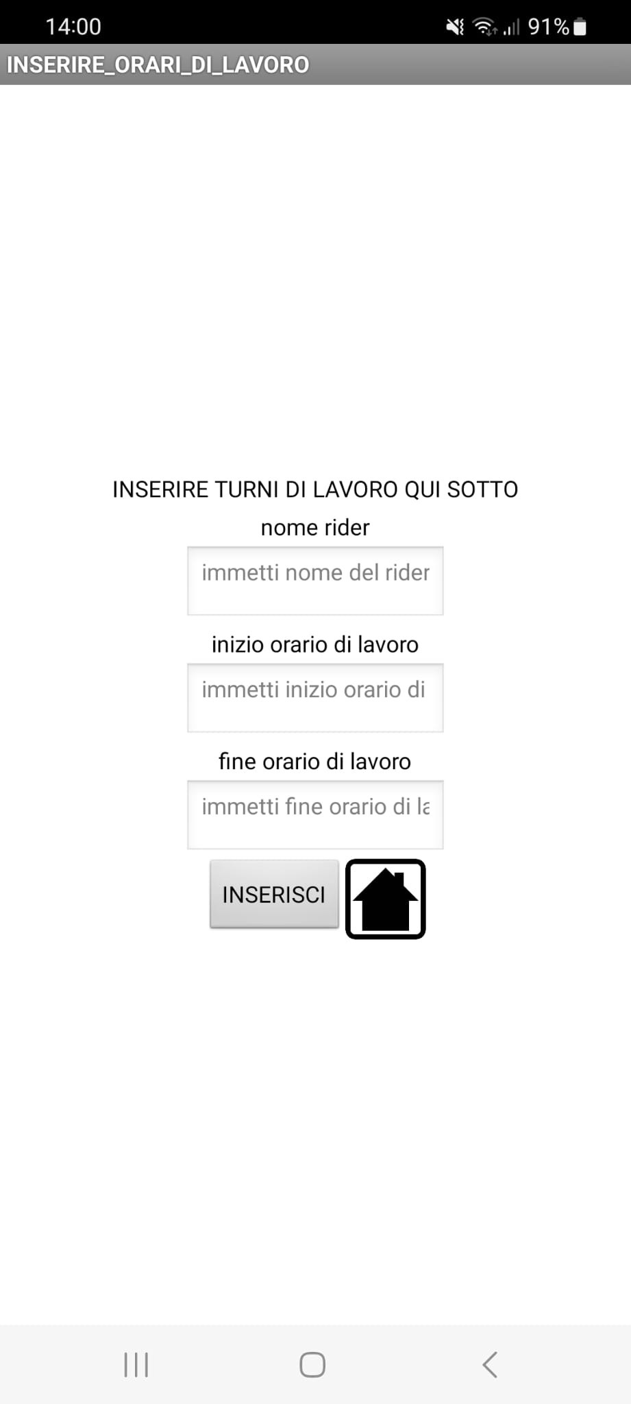
Questa sezione si accede attraverso il bottone INSERIRE ORARI DI LAVORO.
In questa sezione è presente un form che deve essere compilato inserendo i dati indicati e un bottone INSERISCI per salvare i dati inseriti.

Slide 28
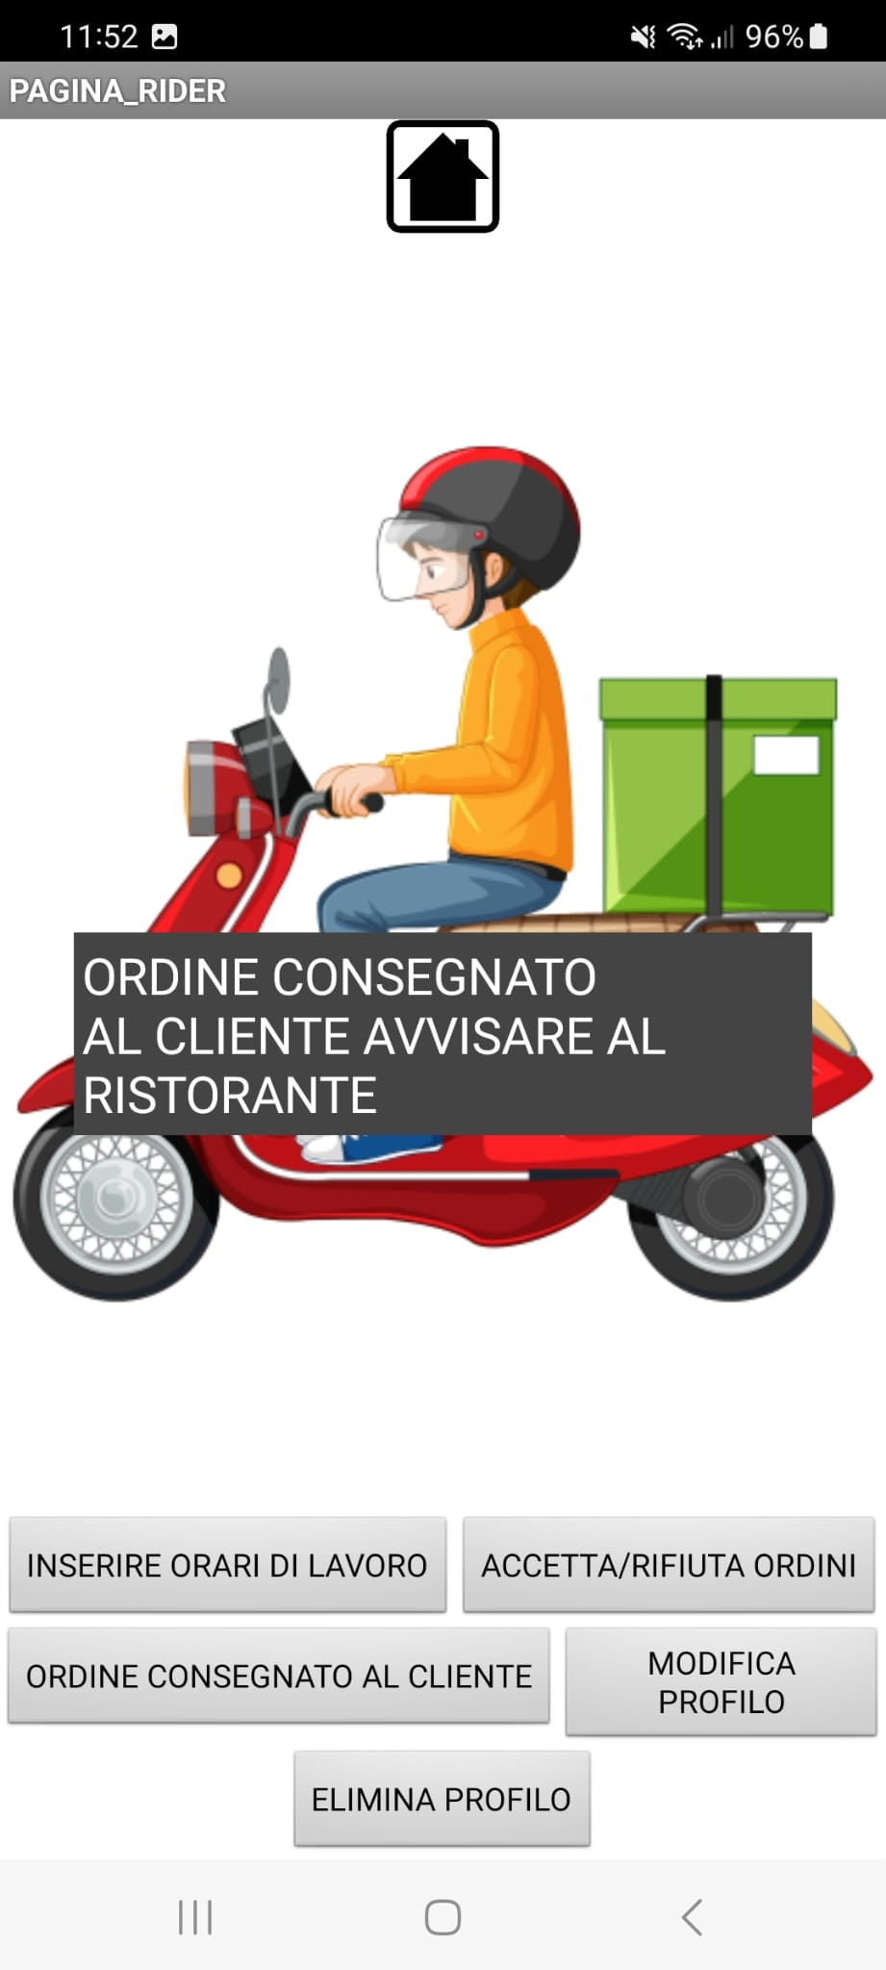
FASE DI CONSEGNA
Quando il rider avrà consegnato l'ordine al cliente cliccherà sul bottone ORDINE CONSEGNATO AL CLIENTE il quale avviserà anche il locale dell'operazione andata a buon fine

